Slide 1

他山之石可以攻御
@呆子不开口 / 吕伟

Slide 2

关于我
足球
厄齐尔
安全从业者
和蔼可亲
英俊
（网名）
李霞
中年男子
获锤子手机软文大赛一等奖
德扑
平凡
胖
微博网友
王刚

Slide 3
他山之石可以攻御
当攻击者想要攻击某个安全防御的时候，可能不会硬碰硬
有一些其他正常功能或攻击方式可以帮他绕过你的防御
“绕过”大多无需专业漏洞挖掘技术，其中有一些没有“技术”含量

Slide 4
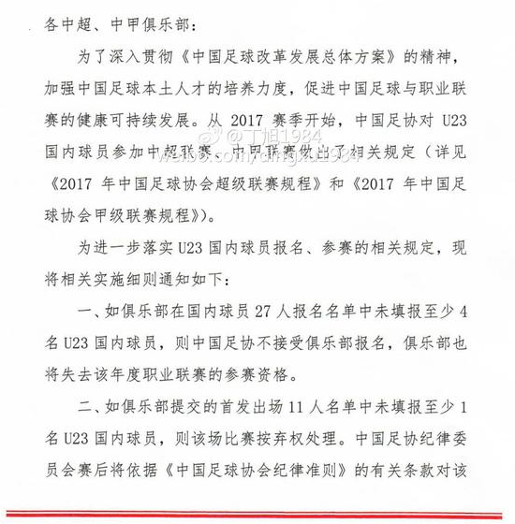
足协U23新政
首发必须得有一名23岁以下国内球员

Slide 5
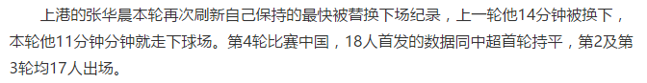
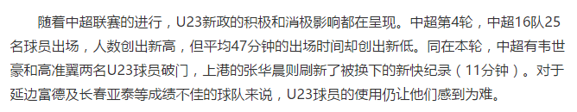
足协目的是锻炼年轻队员
俱乐部选择快速换下首发的U23队员来绕过此新政

Slide 6
资产的概念
需要我们要保护的，可以是具体的对象，可以是预期实现的功能，……

Slide 7
U23新政的漏洞
足协的资产：想要实现的是锻炼年轻队员
足协的防护：至少一名U23球员必须首发
应该的防护：比如，至少一名U23球员必须打满80分钟以上，首不首发甚至都不重要
治标不治本，误解了自己要防护的资产

Slide 8
资产的防御被绕过
事不关己——不清楚哪些是资产
沧海桑田——不清楚自己有哪些资产
忘了初心——治标不治本，误解了自己要防护的资产
心有余而力不足——防御能力保护不了自己的资产
心存侥幸——防护目前没有覆盖全
我家大门常打开——隔离设计有问题，或其他功能非常接近你的资产
眼前的黑不是黑，你说的白是什么白——白名单的防护薄弱

Slide 9




接下来我要举很多栗子
案例中的漏洞部分都已经修复

Slide 10
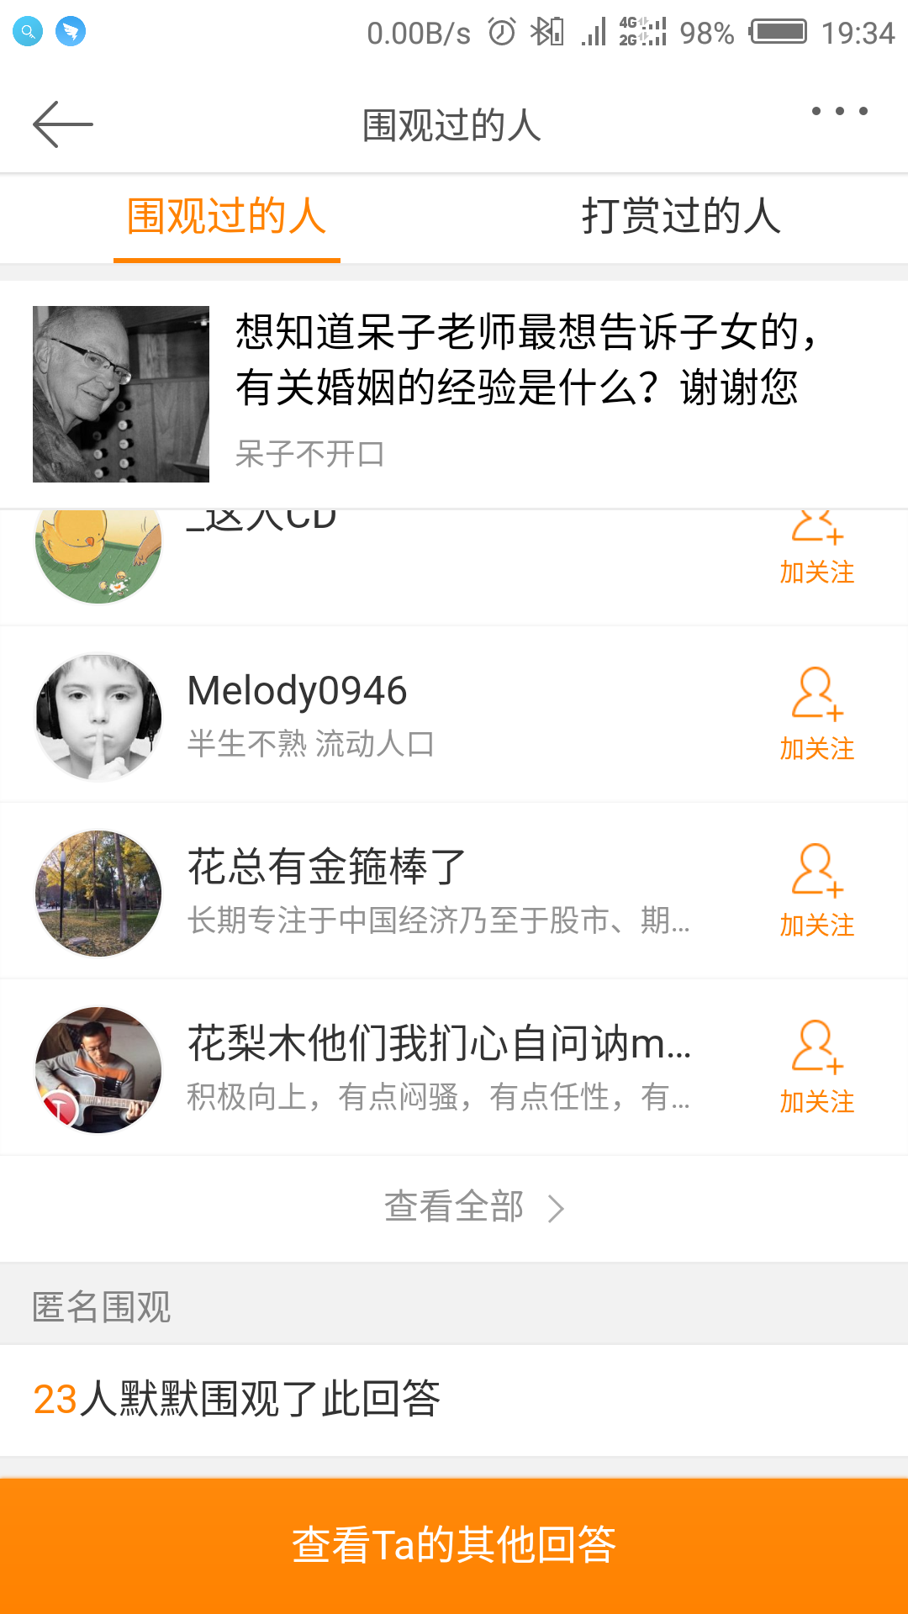
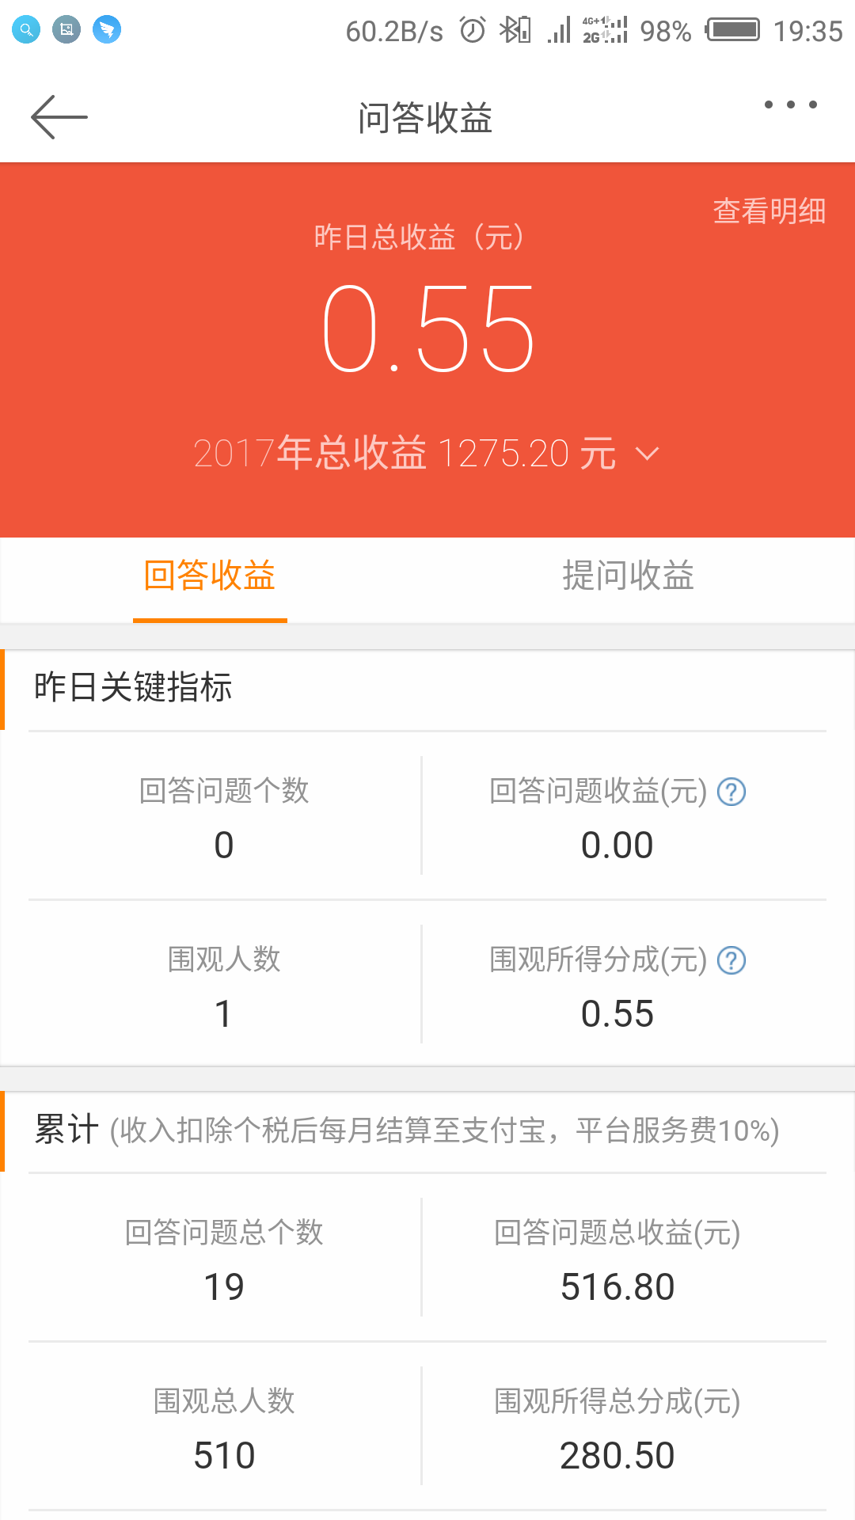
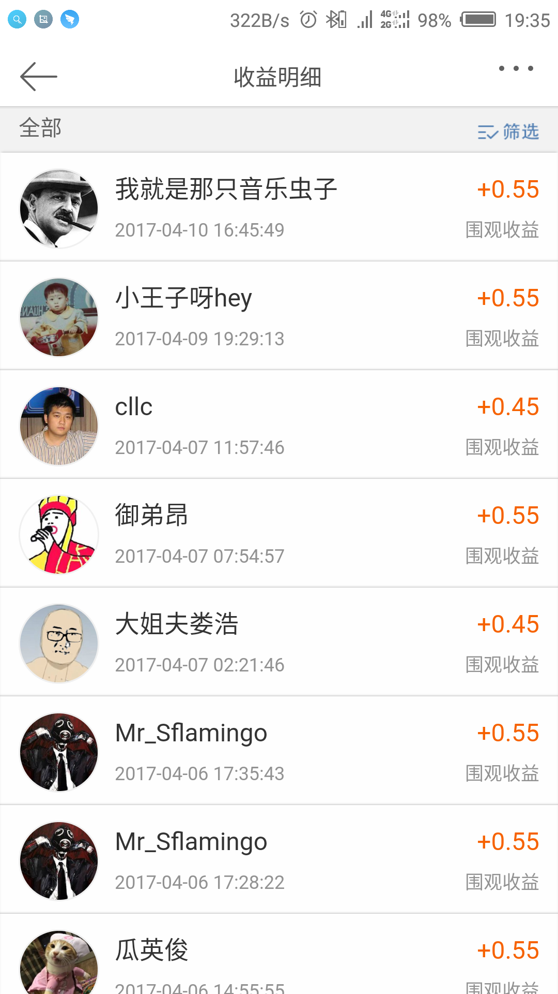
查看微博问答的匿名围观ID
884898498030620677.png

Slide 11
查看微博问答的匿名围观ID
事不关己——不清楚哪些是资产
我家大门常打开——隔离设计有问题，或其他功能非常接近你的资产

Slide 12
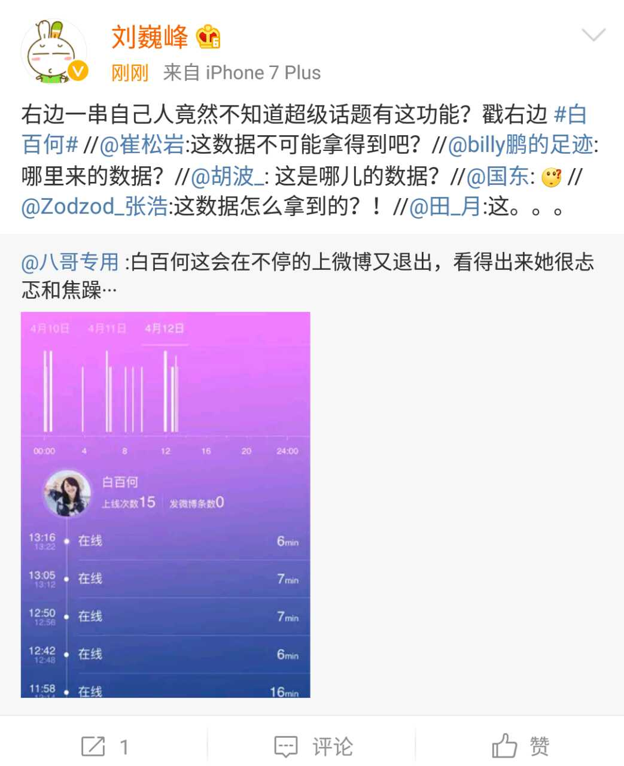
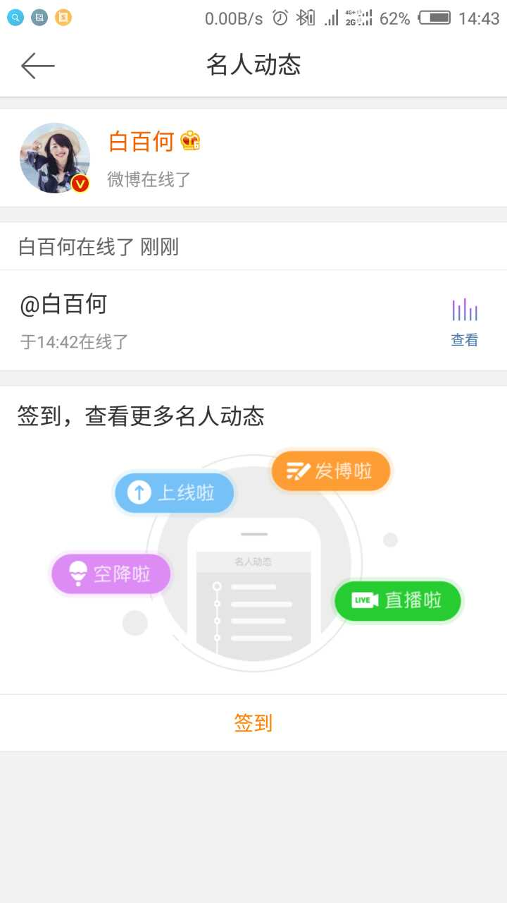
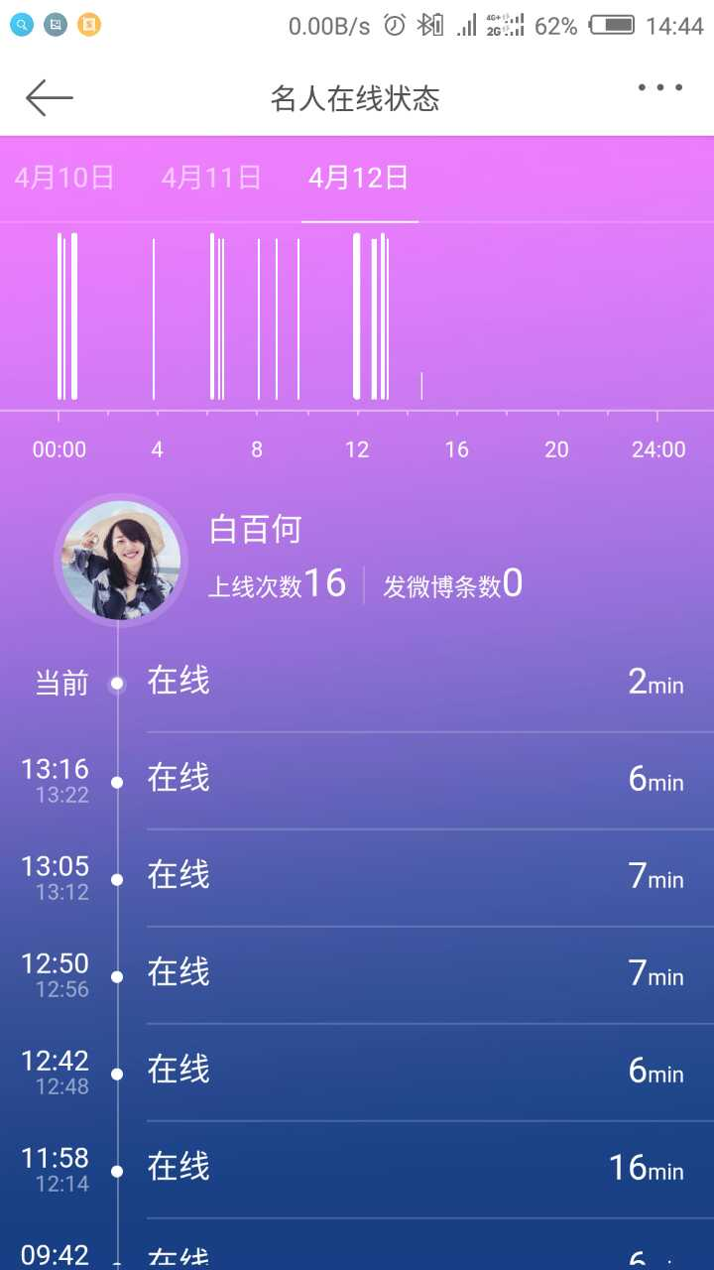
张爱朋老师的故事
884898498030620677.png

Slide 13
张爱朋老师的故事
事不关己——不清楚哪些是资产
沧海桑田——不清楚自己有哪些资产

Slide 14
连接wifi就可以查看摄像头
某智能能电视的手机app只要和电视在同一个wifi内就可以连接电视遥控操作电视
但给电视安装应用时，需输入电视上出现的验证码。但app上有个“横屏镜像”功能，此时我再用另外一个手机去镜像查看这个验证码就可以了
横屏镜像功能可以操作电视的系统桌面，但有些敏感功能无法点开，比如系统设置什么的。有个内置功能可以查看此账号绑定的家里的摄像头，也无法点击进入。但利用上面已经突破的安装应用功能，可以给电视上装一个此品牌摄像头的管理app，然后打开此app，也可以查看摄像头的内容
事不关己——不清楚哪些是资产
沧海桑田——不清楚自己有哪些资产
忘了初心——治标不治本，误解了自己要防护的资产
我家大门常打开——隔离设计有问题，或其他功能非常接近你的资产

Slide 15
绕过双因素验证
突破双因素进微博
在一种攻击中，拿到用户sso的ticket可以登录进用户的微博。但如果用户开启双因素认证，进web版需要验证手机验证码。但如果跳到wap版本，则不需要
淘宝异地登录风控绕过
拿到用户的某种自动登录凭证可以进入用户的淘宝，但如果是异地登录会验证手机。但淘宝旺旺的弹框中的自动登录的url则没有此限制，可能是因为用户体验的原因，弹框中没法再做双因素验证
突破双因素登陆管理后台
某产品的web版管理员账号做了双因素认证，并且双因素登录后的凭证和非双因素的凭证一样。app没有管理员功能，但app端登录没有做双因素认证，盗号者可以用管理员的密码登录app端，获取cookie后再去web版登录
某手机系统手机初始化同步照片功能绕过云端的手机验证码
某手机系统的云端查看用户照片短信等信息时需要验证手机验证码。但如果手机初始化的同步功能，可以不用手机验证码就可以同步用户的照片和短信

Slide 16
绕过双因素验证
沧海桑田——不清楚自己有哪些资产
忘了初心——治标不治本，误解了自己要防护的资产
心存侥幸——防护目前没有覆盖全
我家大门常打开——隔离设计有问题，或其他功能非常接近你的资产

Slide 17
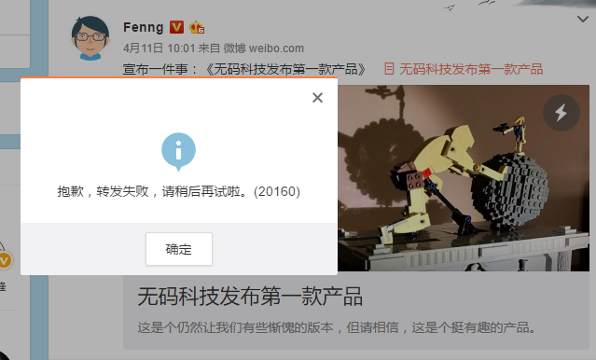
被拉黑后仍然可以转发他人微博
被拉黑后不能转发他的微博，也不能评论并转发
但我觉得楼主说的棒，迫切想转发

Slide 18
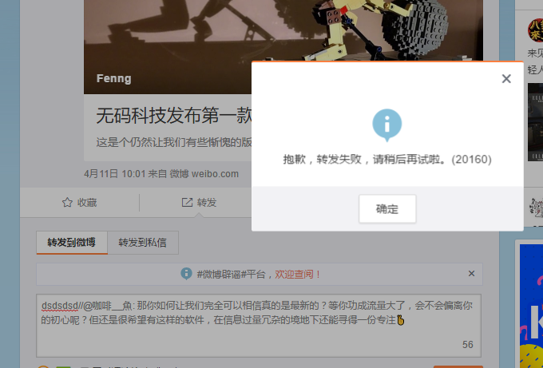
被拉黑后仍然可以转发他人微博
别人转发了他的微博，发现我也不可以转别人的。我心急如焚

Slide 19
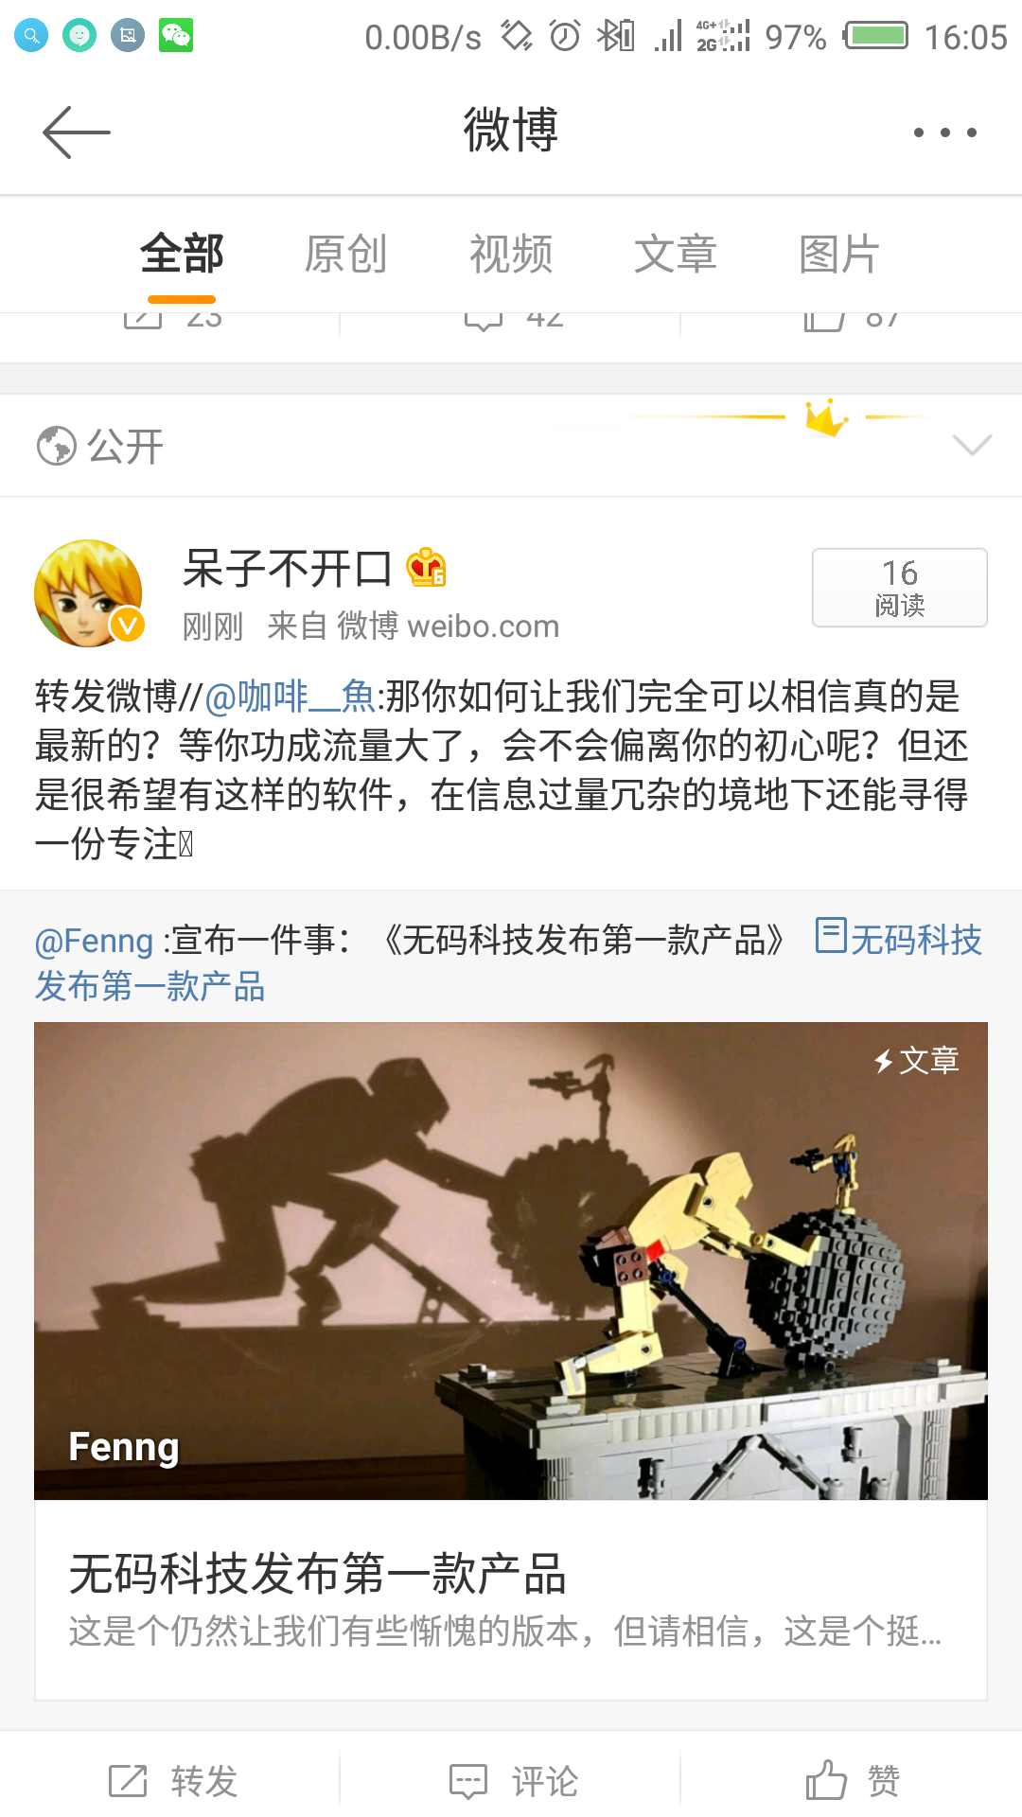
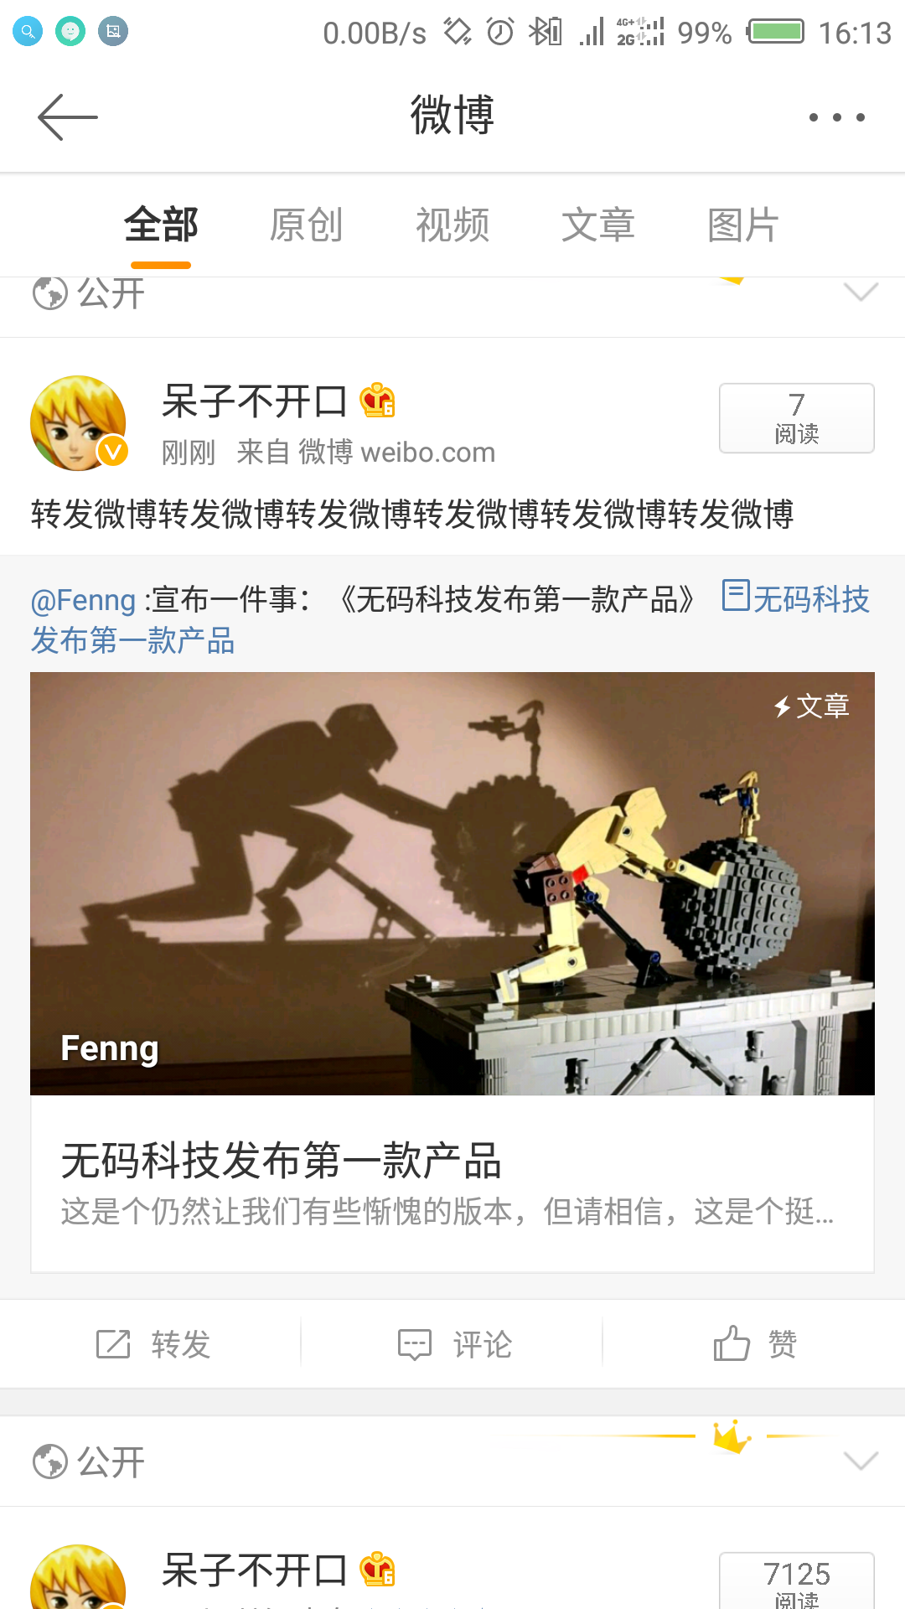
被拉黑后仍然可以转发他人微博
有个方式可以转发
找到一个转发此微博的他人的微博，然后评论并转发此微博，就可以转发成功
但这种方式易被看穿，并且不是直接转发，体验不好
可以找个转发语多的微博，然后再评论转发。由于总字数大于140，他人的转发语会被系统丢弃，就只剩你的转发语了

Slide 20
被拉黑后仍然可以转发他人微博
沧海桑田——不清楚自己有哪些资产
忘了初心——治标不治本，误解了自己要防护的资产
心存侥幸——防护目前没有覆盖全
我家大门常打开——隔离设计有问题，或其他功能非常接近你的资产

Slide 21
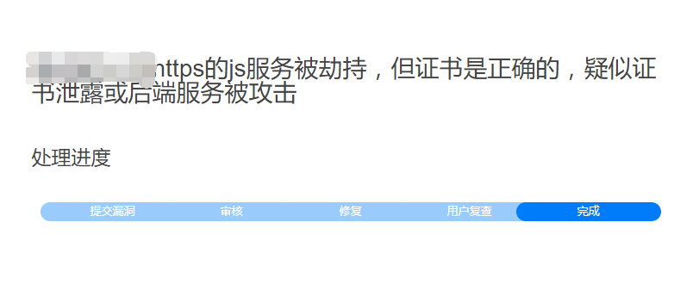
https的劫持插入广告
回源请求使用http，被攻击者劫持
心存侥幸——防护目前没有覆盖全

Slide 22
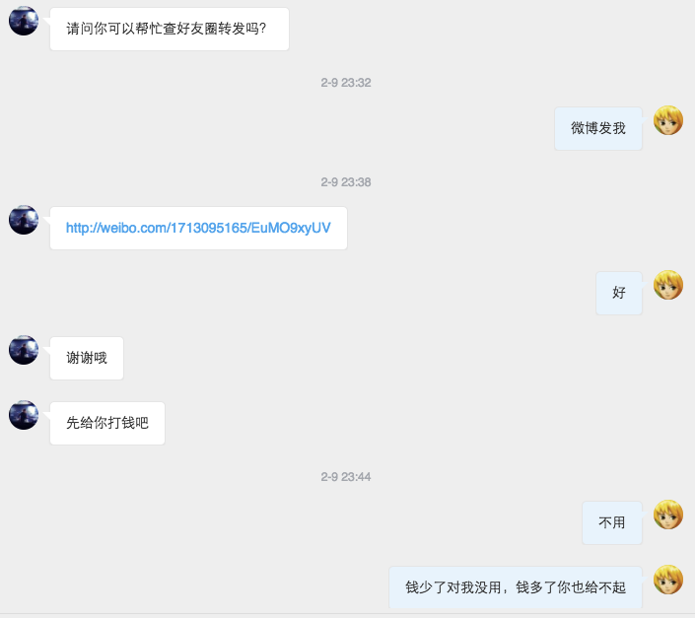
查看被别人转发到朋友圈或私人可见的微博
当你的微博被别人转发到他的朋友圈且你若不和他互粉，或者被转发到他的私人可见。你是看不到他的转发语的
但通过微博的一些其他功能的api可以获得转发id的列表。查出隐藏转发的id
再通过一个api可以查看到微博的内容
每一处都没有做权限限制
事不关己——不清楚哪些是资产
沧海桑田——不清楚自己有哪些资产
我家大门常打开——隔离设计有问题，或其他功能非常接近你的资产

Slide 23
某支付功能可以变相信用卡套现
某支付产品转账功能不可以使用信用卡。但有一个代付功能。代付的人却可以使用信用卡完成代付
忘了初心——治标不治本，误解了自己要防护的资产
我家大门常打开——隔离设计有问题，或其他功能非常接近你的资产

Slide 24
某种方式发微博可以绕过广告屏蔽
微博会不允许某些账号直发广告内容
但是某官方平台上功能发出的微博可以任意发广告
只要发微博的来源是此平台就可以发广告。并且不通过平台合法功能，直接发出带此来源的微博的方式也有不少，所以被很多发广告的人利用
事不关己——不清楚哪些是资产
心有余而力不足——防御能力保护不了自己的资产
心存侥幸——防护目前没有覆盖全
眼前的黑不是黑，你说的白是什么白

Slide 25
一些常见敏感功能的副作用
账号找回功能被坏人用来盗号
很多账号找回功能为了用于体验，在用户未提供足够可信身份的状态下，也允许用户找回账号成功。这样攻击者就也可以利用此功能盗号
某支付产品收付款码在一起
存在一点风险，就是攻击者借付款的名义骗走你的条码，然后用于收款功能
二维码扫描登录被盗号者利用
如果二维码扫描功能里的登录和加好友等功能没做隔离，并且防护薄弱。你若扫了他人发的二维码，若那个码是用来登录的，攻击者就可以登录你的账号了
我家大门常打开——隔离设计有问题，或其他功能非常接近你的资产

Slide 26
几类风险
一些攻击或漏洞类型，也是用的此类思想

Slide 27
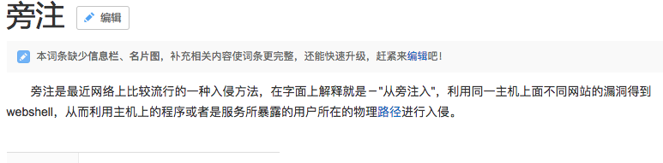
古老的旁注
我家大门常打开——隔离设计有问题，或其他功能非常接近你的资产

Slide 28
url跳转漏洞
用可信白名单域的url来跳转到攻击url
利用了信任关系完成对某些防御的绕过
忘了初心——治标不治本，误解了自己要防护的资产
眼前的黑不是黑，你说的白是什么白

Slide 29
日志里泄露敏感信息
敏感数据在数据库中已经加密，但却在web或应用日志中被明文记录
事不关己——不清楚哪些是资产
沧海桑田——不清楚自己有哪些资产
忘了初心——治标不治本，误解了自己要防护的资产

Slide 30
Github泄露大量资产
Gitbub上可以搜到大量公司的密码、key等敏感资产
事不关己——不清楚哪些是资产
我家大门常打开——隔离设计有问题，或其他功能非常接近你的资产

Slide 31
解决方案
事不关己——不清楚哪些是资产（有安全意识，知道哪些是重要资产。别人值钱的东西要谨慎使用）
沧海桑田——不清楚自己有哪些资产（架构设计要低耦合，资产不要到处给别人）
忘了初心——治标不治本，误解了自己要防护的资产（知道自己要保护的是什么，尽量从底层做防护。条条大路通罗马，罗马城门设关卡）
心有余而力不足——防御能力保护不了自己的资产（提高防御能力。学习，培训，招人，花钱……）

Slide 32
解决方案
心存侥幸——防护目前没有覆盖全（尽量覆盖全，有客观条件限制的需要做其他安全策略来补充）
我家大门常打开——隔离设计有问题，其他功能非常接近你的资产（资产做好隔离，对接近资产的功能做安全保护）
眼前的黑不是黑，你说的白是什么白——萧煌奇《你是我的眼》——白名单的防护薄弱（对白名单功能做严格的4A）

Slide 33

我的微博@呆子不开口

